Slide 2


프론트엔드
(Front End)
데이터 요청
백앤드
(Back End)
데이터 전달
사용자에게 보여지는 부분
사용자에게 보여지지 않는 로직
서버에서 동작하는 프로그램 영역

Slide 3

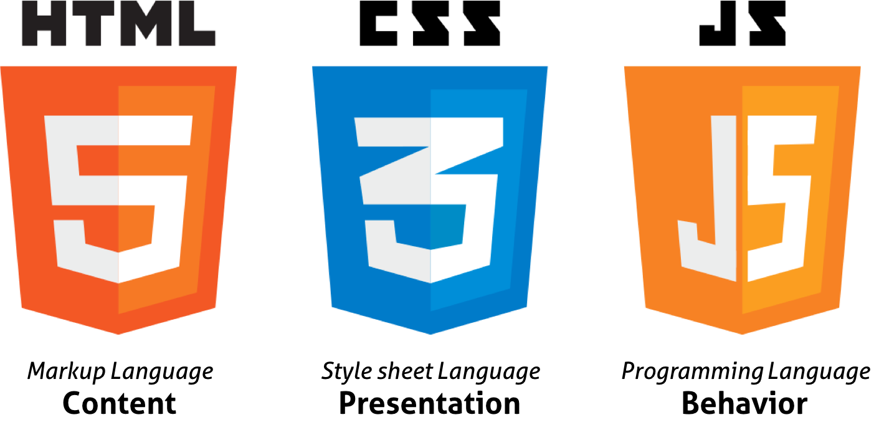





프론트엔드
(Front End)
백앤드
(Back End)
Html
Css
Java script
Server
DB 활용
API

Slide 4
HTML
Hyper Text Markup Language
웹 문서의 구조를 정의하고 콘텐츠를 표현하는 기본 마크업 언어
태그 <> 로 이루어지며 태그는 시작과 끝, 2개의 쌍
<시작태그 속성=“값”> 콘텐츠 </종료태그>

Slide 5
01. 속성
태그의 부가적인 정보
태그마다 여러 속성들을 가지고 있다
시작 태그에 작성하며 속성=“값” 형식으로 사용
02. 주석
<!–- 내용 --> 형식으로 사용
주석 표시 안에 적힌 내용은 웹 페이지 상에 표시되지 않는다

Slide 6
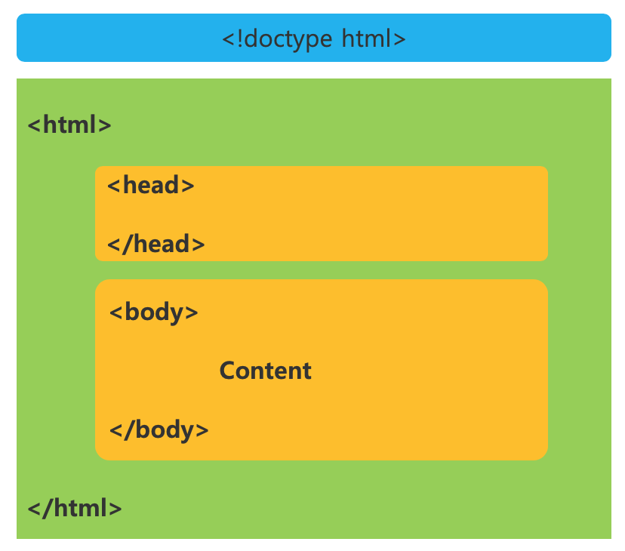
HTML 기본 구조
<!DOCTYPE html>
<html lang="en">
<head>
<meta charset="UTF-8">
<title>Page Title</title>
</head>
<body>
</body>
</html>

Slide 7
HTML 기본태그
<!DOCTYPE html>
<html lang="en">
<head>
<meta charset="UTF-8">
<title>Page Title</title>
</head>
<body>
<h1>제목 입니다</h1>
<h2>2번 제목입니다</h2><br>
<p>문단입니다</p>
</body>
</html>
01. H#태그
컨텐츠의 제목을 의미하는 태그
<h1> ~ <h6>까지 존재
<h1>이 가장 큼, <h6>가 가장 작음
02. P태그
문단을 나타내는 태그
03. br태그
Html에서 연속된 공백, 줄바꿈은 1개의 공백
띄어쓰기 시 사용하는 태그

Slide 8
HTML <a>태그
하이퍼링크 태그
Href 속성의 값으로 이동할 페이지 주소 기입
절대경로, 상대경로 모두 사용 가능
<body>
<a href=“주소”>텍스트</a>
</body>
Target 속성 값
_blank : 새로운 창으로 오픈
_self : 현재 창에서 오픈 (기본값)
<body>
<a href=“주소” target=“어떻게 오픈?”>텍스트</a>
</body>

Slide 9
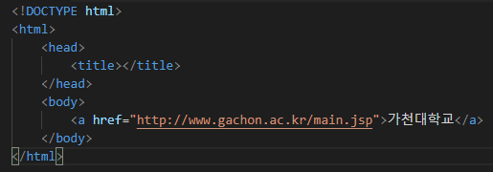
다 한 사람은 새 탭에서
가천대학교 사이트가 열리도록 코드를 바꾸어봅시다!
Hint> target, _blank

Slide 10
HTML <ul>태그
목록을 만들기 위해 사용하는 태그
<ul></ul>로 목록을 만들고 그 안에
각 아이템들을 <li></li>를 사용하여 나타냄
<body>
<ul>
<li>list1</li>
<li>list2</li>
<li>list3</li>
</ul>
</body>
<ul>대신 <ol>을 사용 할 수도 있음
<ul> - 순서 없는 모양의 목록
<ol> - 순서(번호)가 있는 모양의 목록

Slide 11
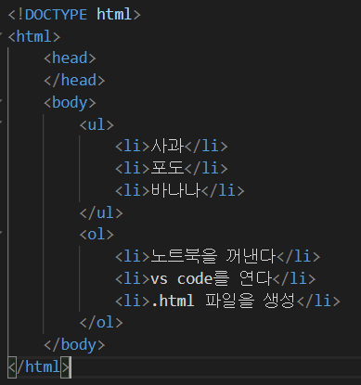
결과를 확인해봅시당

Slide 12
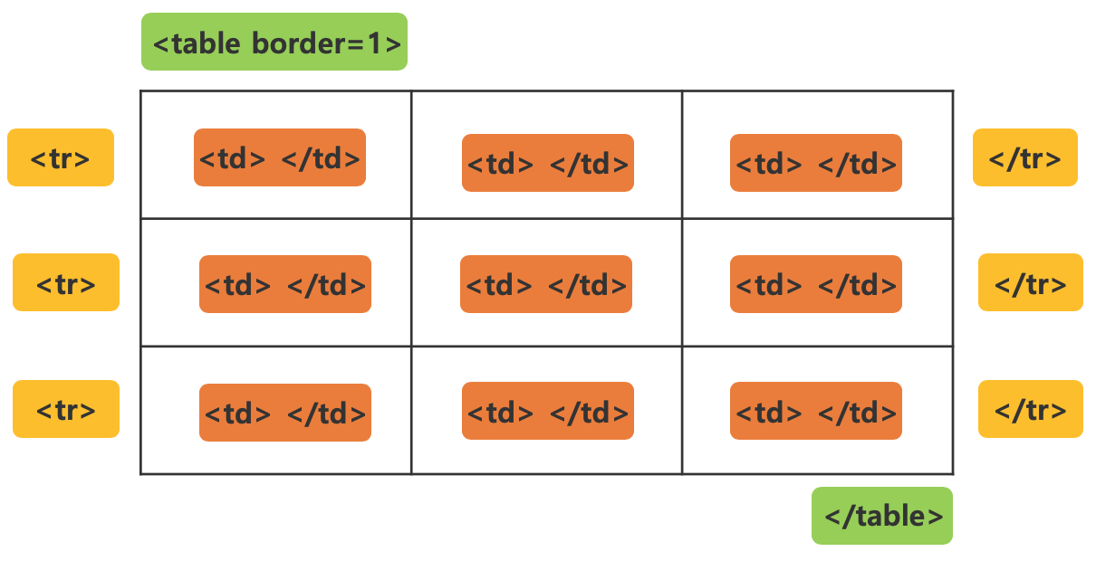
HTML <table>태그
표를 만들기 위해 다음과 같이 태그가 구성
<table> 태그 안에
<tr>을 이용해 한 줄(행)을 정의하고
<td>를 이용해 각 줄(행)의 칸(열)을 나눈다
<table> - 테이블
<tr> - 행(row)
<td> - 열(cloumn)
Border – 테두리

Slide 13
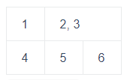
HTML <table>태그
<table border="1">
<tr>
<td>1</td>
<td colspan="2">2, 3</td>
</tr>
<tr>
<td>4</td>
<td>5</td>
<td>6</td>
</tr>
</table>
colspan – 열을 확장 할 때 사용
속성의 값으로 원하는 칸 개수를 지정

Slide 14
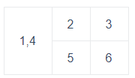
HTML <table>태그
<table border="1">
<tr>
<td rowspan="2">1,4</td>
<td>2</td>
<td>3</td>
</tr>
<tr>
<td>5</td>
<td>6</td>
</tr>
</table>
rowspan – 행을 확장 할 때 사용
속성의 값으로 원하는 칸 개수를 지정

Slide 15
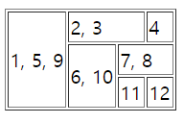
위 모양과 동일한 테이블을 만들어봅시다!

Slide 16
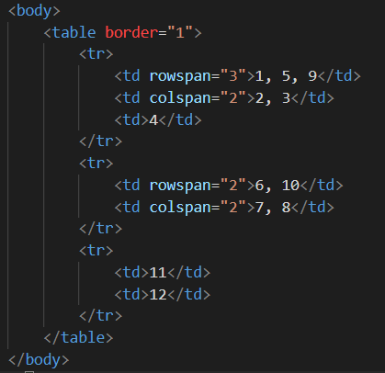

Slide 17
HTML <img>태그
<img src=“이미지경로” alt=“대체텍스트” width=“너비” height=“높이”>
Src _ 필수 속성, 이미지 경로 지정, 절대경로 상대경로 모두 사용 가능
Alt _ 여러 문제로 이미지가 보이지 않을 시, 대체로 보여질 텍스트
Width, height – 너비 높이를 지정

Slide 18
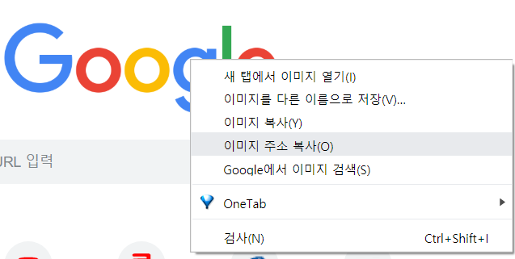
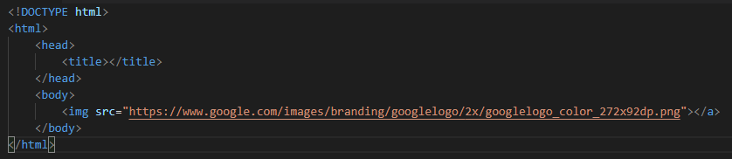

Slide 19
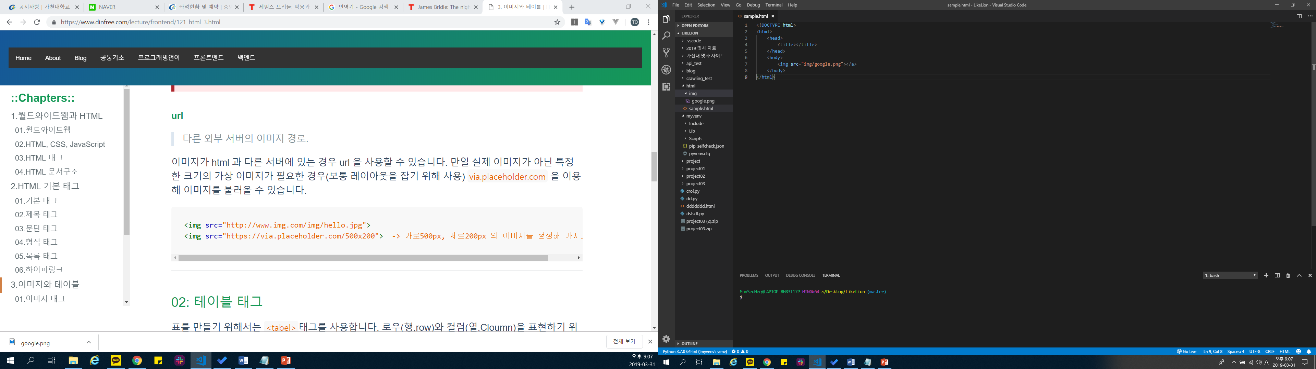
Html 파일이 있는 곳에 img 폴더를 생성하고, 그 곳에 이미지를 저장한 이미지를 사용
img
google.png
html
Sample.html

Slide 20
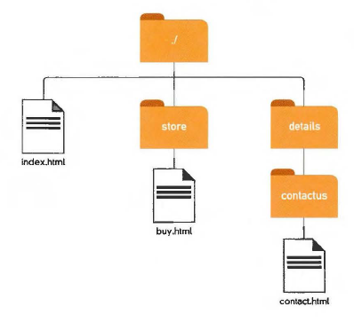
상대 경로 : 현재 파일에서부터 경로가 시작
../ -> 상위 폴더로
aa/bb -> aa폴더의 bb
절대 경로 : 루트(/)에서 부터 경로 시작
01) Buy.html 에서 contact.html의 상대경로는?
02) buy.html에서 contact.html의 절대경로는?
03) buy.html에서 index.html의 상대경로는?
04) buy.html에서 index.html의 절대 경로는?

Slide 21
HTML <form>태그
<from action=“데이터전송경로” method=“전송방식”>
<input type=“입력양식종류” name=“이름”>
</from>
웹에서 사용자의 입력을 처리하기 위한 입력창을 만드는 태그
Form 태그 내부에 다양한 형식의 입력 양식 태그들을 사용
Action – 데이터를 전송 할 곳의 주소(url)
Method – 데이터 전송 방법으로 get, post가 대표적

Slide 22
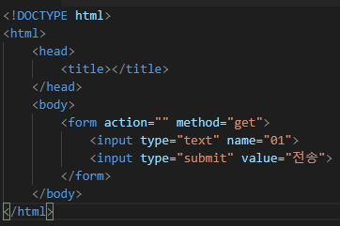
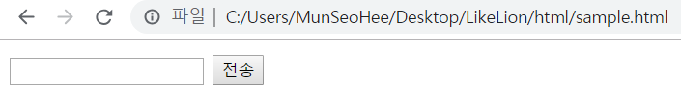
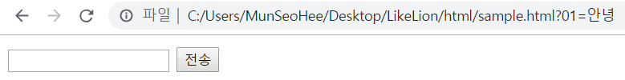
다 한 사람은 get을 post로 바꾸어 실행해보자

Slide 23
GET & POST
<GET>
제출된 양식 데이터가 페이지 주소 필드에 표시됨
전송할 폼 데이터를 URL에 name=value 쌍으로 추가
길이 제한 있음
<POST>
중요 정보, 개인정보 포함 시 POST 사용
URL상에 표시되지 않음
많은 양의 데이터를 보낼 수 있음

Slide 24
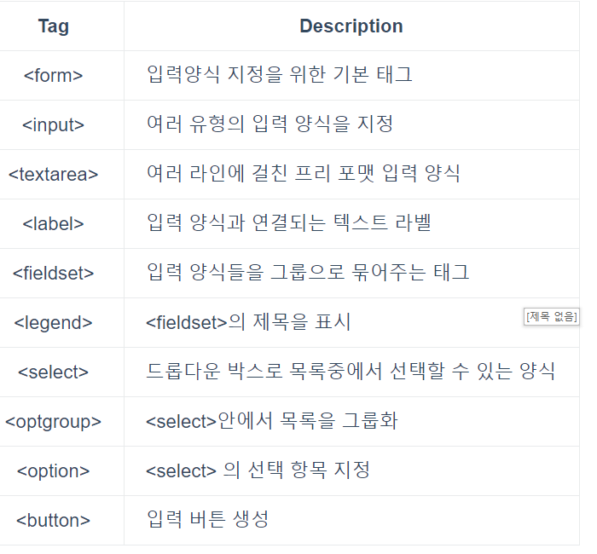
HTML 입력양식

Slide 25
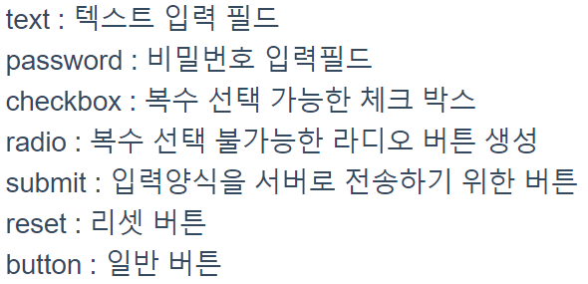
HTML <input>태그
<input type=“입력양식종류” name=“이름”>
Type : 입력 양식의 종류 표시, 필수 속성
Name : 서버에 전송 될 데이터 이름 지정
Value : 기본 값 (가능한 태그에만)

Slide 26
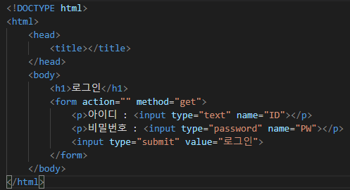

Slide 27
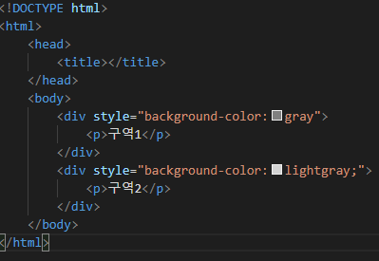
HTML <div>태그
<div> </div>
가상의 레이아웃을 설계하는데 쓰이는 태그
Css와 연동하여 사용

